Slide 1
Highway Capacity Analysis
교통시스템 도입에 따른
전후 상황 용량 분석 및 개선
제 2 서해안고속도로 남안산IC ~ 송산마도IC
8조 201926651 노진욱, 201820522 노치우

Slide 2
Highway Capacity Analysis
Contents
01 구간 선정 이유
02 개선 전 용량 분석
03 개선 방안 제시 및 개선 후 용량 분석
04 결론

Slide 3
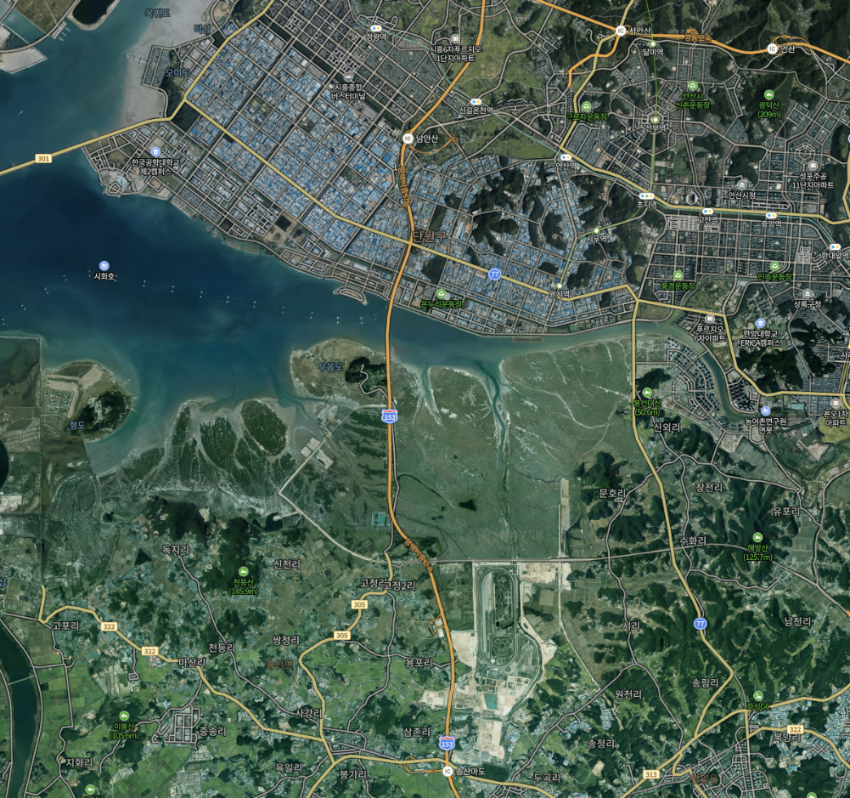



제 2 서해안 고속도로 남안산IC - 송산마도IC (14km 구간)
Highway Capacity Analysis
구간 선정 이유
시화국가산업단지
도로 포화가 매우 심각
1. 시화국가산업단지와 반월국가산업단지에서
서해안 고속도로로 직통으로 연결되는 도로
반월국가산업단지
=> 공단 지역을 이용하려는 저속 화물 차량이 많다.
2. 시화호를 건너가는 유일한 간선도로이기
때문에 통행량 자체가 많다.
=> 우회도로(시화방조제, 안산습지공원)들이 상당히 돌아가는 도로이다.
3. 남안산IC에서 편도 차로수가 3차로에서 2차로로 감소
01

Slide 4
Highway Capacity Analysis
개선 전 용량 분석
1. 도로조건
3. 운영상태분석
▷ 설계속도 : 100km/h
▷ 차로수 (N) : 2
▷ 차로폭 : 3.5m
▷ 장애물위치 : 한쪽
▷ 장애물과의거리 : 1.5m
▷ 중차량보정계수 (fhv) : 0.83
▷ 차로폭 및 측방여유폭 보정계수 (fw) : 1
▷ 첨두시간환산교통류율 (Vp) = 2991vph
▷ C = 2200 X 2 X 1 X 0.83 = 3652vph
▷ Vp / C = 2993 / 3652 = 0.82
▷ Vp / C 에 상응하는 밀도값 : 19.9pcpkmpl
2. 교통조건
▷ 교통량 (V) : 2841vph
▷ 첨두시간계수 (PHF) : 0.95
▷ 중차량구성비율 (트럭) : 42%
LOS : E
02
데이터 제공 : 고속도로 공공데이터포털, KTDB

Slide 5
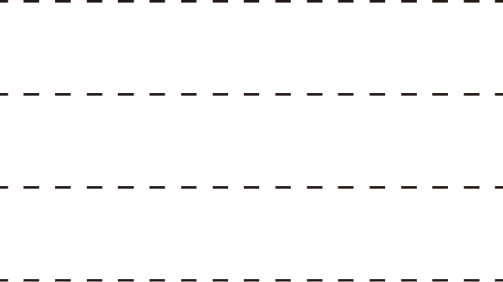

Highway Capacity Analysis
개선 방안
1. 차로 확장 (추가 건설)
1.5m
3.6m
3.6m
3.0m
1.5m
3.6m
3.6m
3.6m
3.0m
편도 2차로 -> 편도 3차로
▷ 차로수 (N) : 2 -> 3
▷ C = 2200 X 3 X 1 X 0.83 = 5478vph
▷ Vp / C = 2991 / 5478 = 0.55
▷ Vp / C 에 상응하는 밀도값 : 12.5pcpkmpl
LOS : C
03

Slide 6

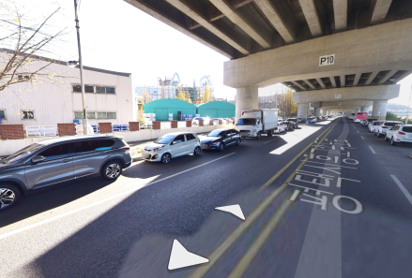


Highway Capacity Analysis
개선 방안
1. 차로 확장 (추가 건설)
시화국가산업단지
편도 2차로 -> 편도 3차로
반월국가산업단지
천연기념물 제 414호
화성고정리 공룡알 화석산지
도로 주변 토지 이용 난해
04

Slide 7
Highway Capacity Analysis
개선 방안
2. 차로 확장 (갓길 차로제 시행)
3.6m
1.5m
3.6m
3.0m
1.0m
3.5m
3.5m
3.5m
0.2m
편도 2차로 -> 편도 3차로
▷ 차로수 (N) : 2 -> 3
▷ 차로폭 및 측방여유폭 보정계수 (fw) : 1 -> 0.98
▷ C = 2200 X 3 X 0.98 X 0.83 = 5368vph
▷ Vp / C = 2991 / 5368 = 0.56
▷ Vp / C 에 상응하는 밀도값 : 12.7pcpkmpl
LOS : C
05

Slide 8
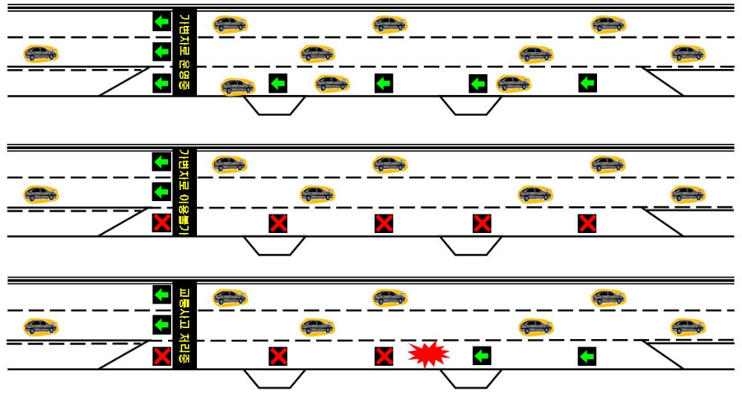
Highway Capacity Analysis
개선 방안
2. 차로 확장 (갓길 차로제 시행)
갓길이 사라지므로 차량대피공간 신설에 대한 부지 확보는 마찬가지
좁아진 차로와 측방 여유폭으로 인해 중차량 운전자들의 주행 부담 증가
06

Slide 9
Highway Capacity Analysis
개선 방안
3. 자율주행 도입 (차간거리 감소)
1.5m
3.6m
3.6m
3.0m
편도 2차로 유지 (기하구조 변경 X)
1. 최소정지거리를 안전 차간거리로 보며, 안전 차간거리를 이용하여
도로용량 변화 계산
2. 노면상태와 타이어 마모 상태에 따라 제동거리 차이가 있어
안전한 차간거리를 제시하기 위해 노면과 타이어의 가장 나쁜 조건을
가정하여 분석
- 노면상태 (습윤), 타이어 마모(양호, 불량)
전제조건
- 설계속도 100km/h
- 차량은 승용차, 중차량으로 구성
- 미끄럼 마찰계수 : 0.47 (양호), 0.33 (불량)
- 일반차량 안전거리는 100m로 가정
07

Slide 10
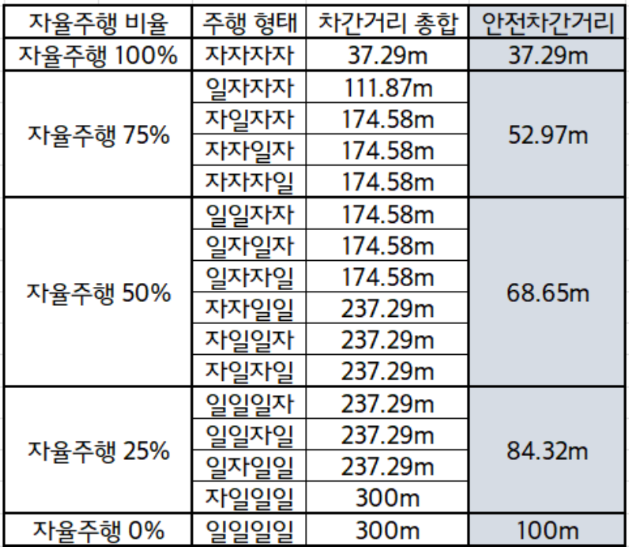
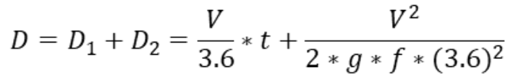
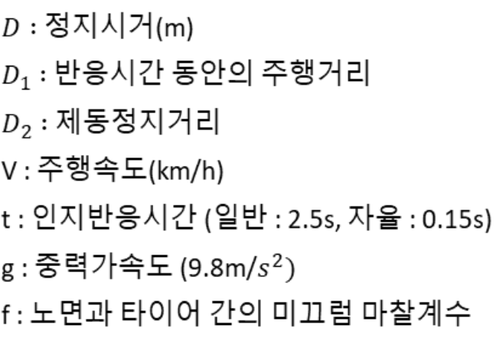
Highway Capacity Analysis
개선 방안
자 : 자율주행 자동차, 일 : 일반 자동차
3. 자율주행 도입 (차간거리 감소)
편도 2차로 유지 (기하구조 변경 X)
A. 최소 안전거리 계산
08

Slide 11

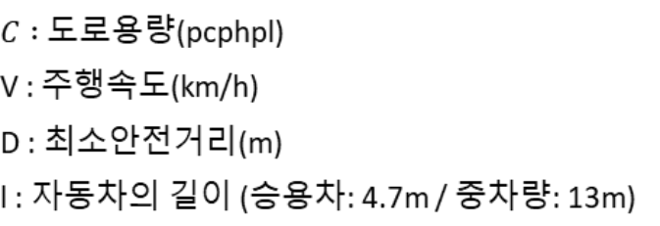
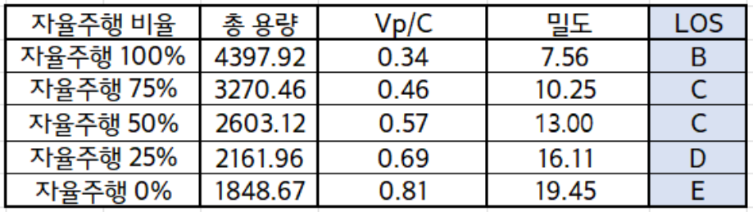
Highway Capacity Analysis
개선 방안
3. 자율주행 도입 (차간거리 감소)
편도 2차로 유지 (기하구조 변경 X)
B. 용량 계산
C. 서비스 수준 판정
- 교통량을 첨두시간 교통량으로 환산
- 교통량 대 용량비 산출 (Vp/C)
- Vp/C에 상응하는 밀도값을 보간법으로 찾고 서비스 수준 판정
09

Slide 12
Highway Capacity Analysis
결론
1. 차로 확장 (추가 건설)
편도 2차로 -> 편도 3차로 확장
- 용량 개선을 통해 뚜렷한 서비스 수준 개선을 보여주었다.
- 그러나 현실적으로 토지 이용 관련한 문제로 인해 적용에 한계가 있다.
2. 차로 확장 (갓길 차로제 이용)
편도 2차로 -> 편도 3차로 확장
- 1개 차로 추가건설보단 부족하지만 뚜렷한 개선을 보여주었다.
- 토지 이용 관련한 문제가 있는 본 구간에 적합하지만 위험성 증가 및 운전자의 부담이 늘어난다.
3. 자율주행 도입 (차간거리 감소)
편도 2차로 유지
- 자율주행 도입으로 인한 용량 개선을 통해 가장 좋은 개선을 보여주었다. (자율주행 100%의 경우)
- 그러나 자율주행 자동차의 비중이 75% 이상이 되어야만 앞서 제시하였던 차로 확장 방안 보다 더 나은 개선을 보여준다.
- 당장 도입에는 한계가 있기 때문에 앞서 제시하였던 방안 보다 훨씬 오랜 시간이 걸린다.
10

Slide 13
Highway Capacity Analysis
결론
- 당장의 개선이 필요하다면 차로 확장 (갓길 차로제 이용)을 도입하는 것이 좋다.
- 자율주행 100%를 운영 할 수 있다면 기하구조 개선 없이도 최상의 개선을 이끌어 낼 수 있다.
11

Slide 14
Highway Capacity Analysis
참고문헌
- 도철웅, "교통공학원론", 2007
- 국토교통부, "도로용량편람", 2013
- 조성범, "고속도로 갓길차로제 적용에 따른 지정체 완화 효과분석", 2013
- 이동윤, 우승국, "자율주행자동차 안전차간거리에 따른 도로용량 변화 분석", 2017
12

Slide 15
Q & A

